Slide 1
Estatística: Aplicação ao Sensoriamento Remoto
SER 204
Avaliação de Classificação
Camilo Daleles Rennó
camilo.renno@inpe.br
acesso do conteúdo do curso em Bibdigital do INPE ou GitHub

Slide 2
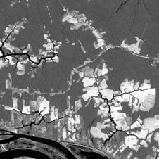
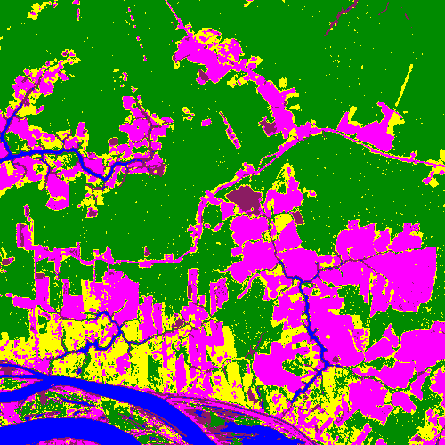
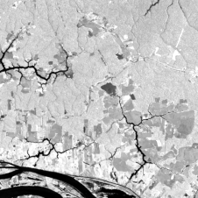
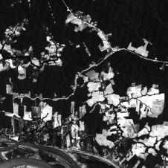
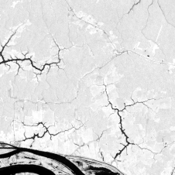
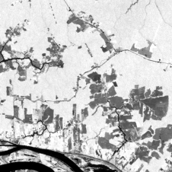
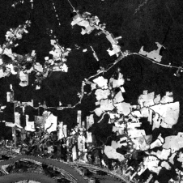
Classificação de Imagens
Classificação é o processo de extração de informação em imagens para reconhecer padrões e objetos homogêneos que são utilizados para mapear áreas da superfície terrestre que correspondem aos temas de interesse.
Classificação
A partir de um conjunto de dados, através de um processo de rotulação (classificação), obtém-se uma imagem classificada (ou mapa temático).
Este processo inclui toda a preparação dos dados (seleção e pré-processamento), definição das classes de interesse, escolha do método de classificação e das funções que serão utilizadas pelo classificador para distinguir as classes, e a classificação propriamente dita (geração da imagem classificada).

Slide 3
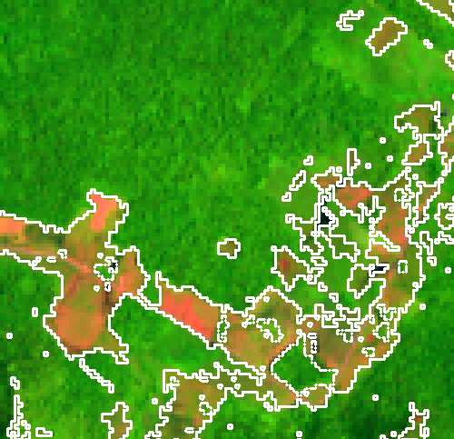
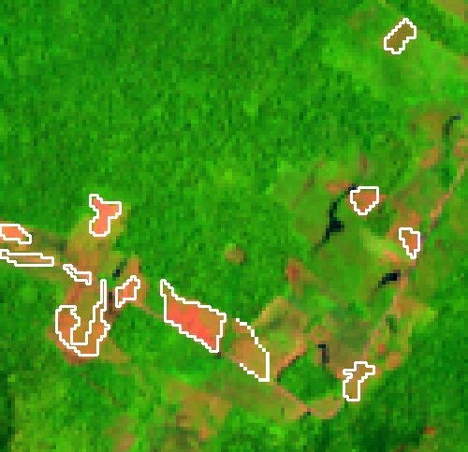
Tipos de Classificação
Computacional ou interpretação visual


Slide 4
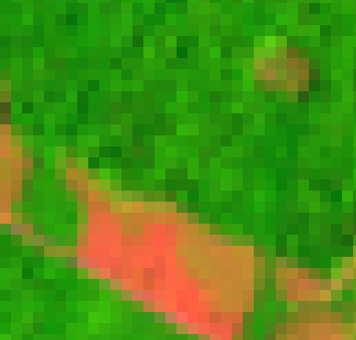
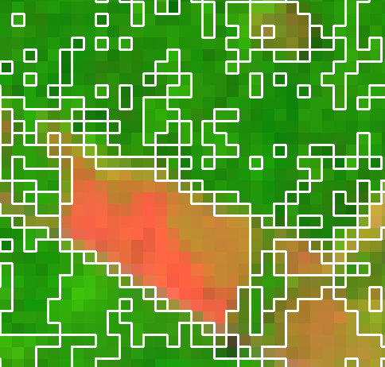
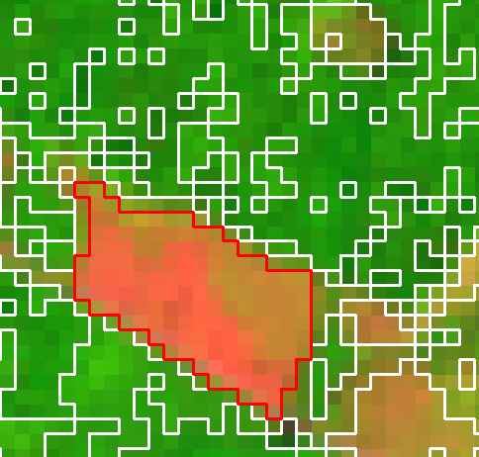
Tipos de Classificação
Pixel a pixel ou por região

Slide 5
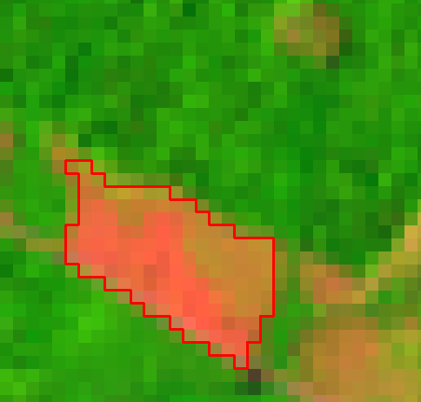
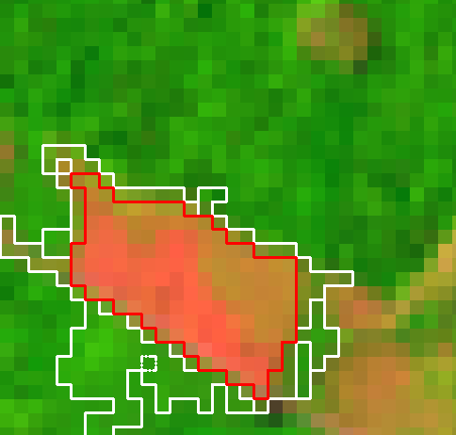
Tipos de Classificação
Pontual ou contextual

Slide 6
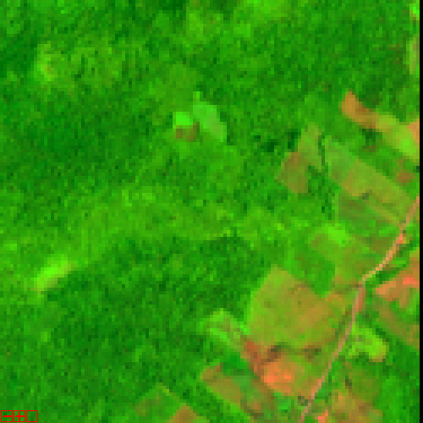
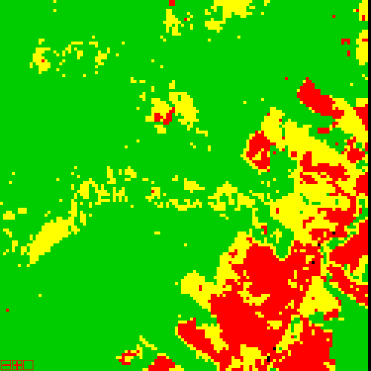
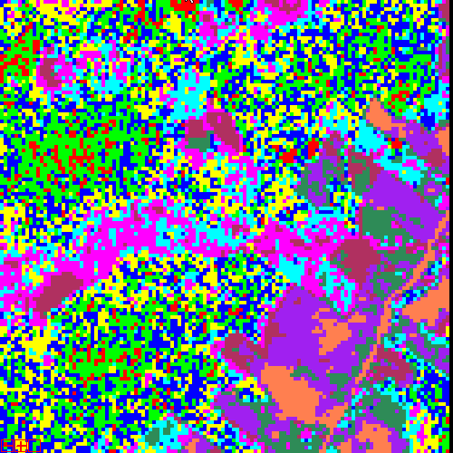
Tipos de Classificação
Supervisionada ou automática (não supervisionada)
Supervisionado
Maxver Gaussiano (3 classes)
Não supervisionado
K-médias (10 classes)

Slide 7
Tipos de Classificação
Probabilística ou baseada em métricas de distância ou regras de decisão
≤ 10
> 10
?
?
= água
≠ água
?
X₁ = 8,3
X₂ = água

Slide 8
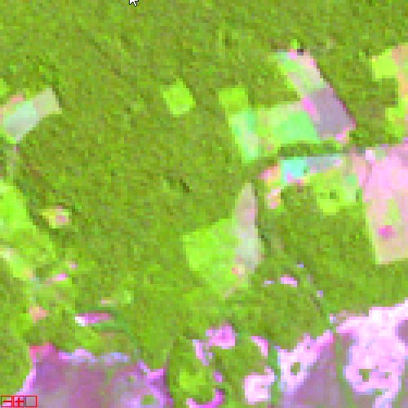
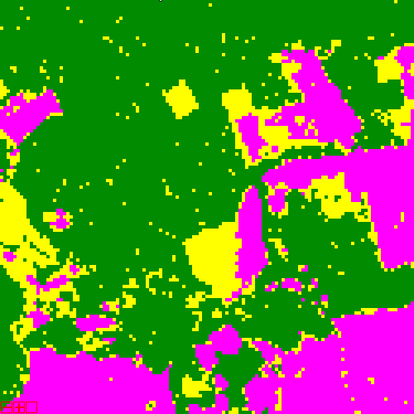
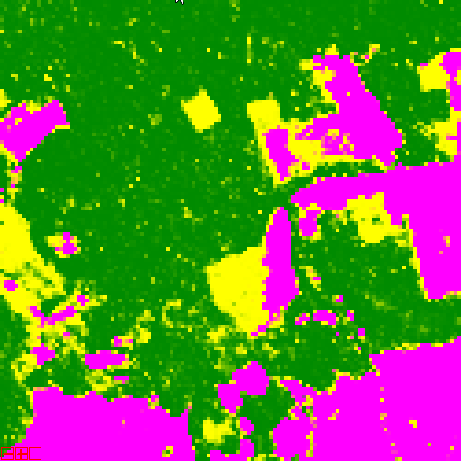
Tipos de Classificação
36,8% Floresta
63,2% Regeneração
0% Solo Exposto
Rígida (Discreta ou Crisp) ou Fuzzy (Contínua)
Maxver Gaussiano (3 classes)
Máxima Probabilidade
Maxver Gaussiano (3 classes)
Fuzzy – Probabilidade

Slide 9
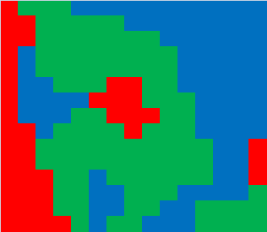
Avaliação dos Erros de Classificação
Para classificadores supervisionados, as regras de decisão ou funções de pertinência são ajustadas segundo um conjunto de amostras de modo a minimizar erros de classificação
Numa classificação tradicional (rígida), considera-se que todo elemento (pixel ou polígono) está associado a uma única classe temática.
O erro surge sempre que esta associação diverge da VERDADE.
certo ou errado?
quão certo está?
mapa
A VERDADE, muitas vezes, representa apenas uma REFERÊNCIA (resultado ideal).

Slide 10
Desafio
Como avaliar o desempenho de um classificador através do resultado da classificação, ou seja, através do mapa obtido?
O que estamos avaliando afinal?
Dados de entrada (atributos)?
dados são suficientes para descrever a complexidade da região estudada?
Método de classificação?
utiliza um método ou regras que fazem sentido para os meus dados?
Poder discriminatório do classificador?
a definição das classes é realmente clara?
Qualidade das amostras fornecidas?
a seleção das amostras foi bem feita? São representativas? São realmente confiáveis?

Slide 11
Questões básicas
Amostragem
O que amostrar?
Quanto amostrar?
Como amostrar?
Como separar as amostras entre as diferentes fases de classificação/avaliação?
Índices de avaliação
Como representar erros e acertos?
Como representar incertezas?
Melhor usar índices globais ou por classe?
Há índices apropriados para avaliar uma classificação Fuzzy?
Como se pode comparar classificadores?
O que não abordaremos?
Acurácia posicional
Especificação Técnica para Controle de Qualidade de Dados Geoespaciais

Slide 12
Erro e Incerteza
Na classificação, a incerteza surge devido a diferentes fatores: resolução espacial (mistura de classes), definição das classes, escolha de amostras representativas, escolha de atributos representativos (capazes de discriminar as classes de interesse), escolha das funções discriminantes ou de pertinência (e de seus parâmetros), erros aleatórios e sistemáticos, etc.
Existem vários tipos de incerteza e o significado atribuído ao termo incerteza aparece com diferentes interpretações na literatura: erro, ambiguidade ou imprecisão.
Avaliação dos Erros de Classificação
avalia os erros e confusões entre classes de acordo com uma referência
Exatidão ou Acurácia
Avaliação da Incerteza
avalia como as questões estocásticas afetam o resultado da classificação
Mapas de Incerteza

Slide 13
Avaliação dos Erros de Classificação
A referência pode ser obtida a partir de:
dados pré-existentes (levantamentos, mapas, literatura, etc)
apesar de ter custo quase zero, as informações podem estar desatualizadas
erros pré-existentes são raramente conhecidos
pode haver diferentes definições para a mesma classe (diferença semântica)
dados de campo
em geral, envolve um custo elevado (logística, localização precisa, equipes grandes, etc)
pode haver grande defasagem temporal entre o momento de obtenção do dado usado na classificação e o de checagem (comum em ambientes dinâmicos)
a amostragem pode ser enviesada
somente pontos com fácil acesso são checados
o uso de drones pode ajudar nesse caso
fotointerpretação (geralmente usando imagens com resolução mais fina)
apesar do baixo custo, o resultado depende da experiência do fotointérprete (ideal: diferente de quem fez a classificação)
pode ser enviesado ao induzir um resultado positivo quando já se conhece o resultado da classificação (ideal: total independência entre os processos)
também pode ter problemas em ambientes dinâmicos (defasagem temporal)

Slide 14
Avaliação dos Erros de Classificação
Fatores importantes a serem considerados durante a avaliação dos erros:
Unidade amostral utilizada na avaliação
pontos, objetos (polígonos ou linhas), grupo de pontos ou objetos
importante: tem impacto direto sobre a interpretação dos resultados
Independência das amostras
supõe-se que todos pontos (ou objetos) tenham a mesma probabilidade (não nula) de serem sorteados
a autocorrelação espacial tem impacto maior se for utilizar testes estatísticos de significância pois afeta principalmente o cálculo da precisão (variância) associada aos índices testados
Representação dos acertos/erros
como explicitar os erros e acertos? Índices globais, por classe e/ou distribuição espacial?

Slide 15
Amostragem - recomendações
Tamanho da amostra
  tamanhos ideais de amostras podem ser calculados com base na distribuição binomial, considerando-se os erros do tipo I e/ou II. Essas abordagens desconsideram as confusões entre classes;
  Congalton (1991)* e Olofsson et al. (2014)** sugerem no mínimo 50 pontos para cada classe num caso geral, e 100 pontos caso a área avaliada seja muito grande ou o número de classes seja maior do que 12.
Tipo de amostragem
  há relação direta entre o tipo de amostragem e a interpretação dos resultados;
  Congalton (1991)* sugere as amostragens aleatória simples e estratificada como as mais promissoras.
*Congalton, R. G. A Review of Assessing the Accuracy of Classifications of Remotely Sensed Data. Remote Sens. Environ., 37(1):35-46, 1991
**Olofsson, P. et al. Good practices for estimating area and assessing accuracy of land change. Remote Sens. Environ. 148:42–57, 2014

Slide 16
Representação dos Acertos/Erros
A avaliação dos acertos/erros de uma classificação pode ser feita através de:
Tabelas (matriz de confusão) – representa os acertos e confusões/erros entre classes
Índices globais – representam características gerais
Índices por classes – representam características particulares de cada classe
Índice F1 score – representa o balanço entre precisão e sensibilidade (recall)
Curva ROC – representa relação entre falsos e verdadeiros positivos
*
*
* específico para classificações com 2 classes (presente/ausente)

Slide 17
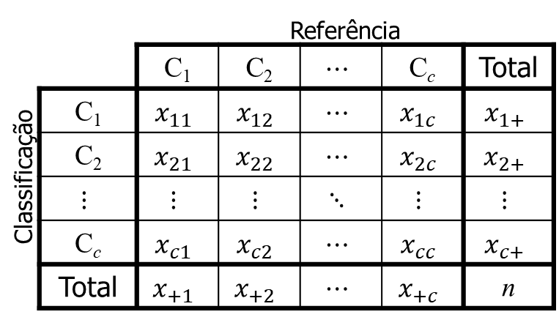
Matriz de Confusão
A partir de um conjunto de pontos (polígonos ou grupos) sorteados/escolhidos, compara-se a classificação e a referência e constrói-se a
Matriz de Confusão
(matriz de erro)
 |  | _{Referência}
 |  | C₁ | C₂ | $$⋯$$ | C_{c} | Total
_{Classificação} | C₁ | $$x_{11}$$ | $$x_{12}$$ | $$⋯$$ | $$x_{1c}$$ | $$x_{1+}$$
 | C₂ | $$x_{21}$$ | $$x_{22}$$ | $$⋯$$ | $$x_{2c}$$ | $$x_{2+}$$
 | $$⋮$$ | $$⋮$$ | $$⋮$$ | $$⋱$$ | $$⋮$$ | $$⋮$$
 | C_{c} | $$x_{c1}$$ | $$x_{c2}$$ | $$⋯$$ | $$x_{cc}$$ | $$x_{c+}$$
 | Total | $$x_{+1}$$ | $$x_{+2}$$ | $$⋯$$ | $$x_{+c}$$ | n
x_{ij}: número de pontos da classe j (referência), classificados na classe i (classificação)
x_{kk}: número total de pontos corretamente classificados da classe k
x_{+j}: número total de pontos avaliados da classe j na referência
x_{i+}: número total de pontos avaliados da classe i na classificação

Slide 18
Matriz de Confusão
Observações importantes:
considera que as classes são excludentes (cada ponto pertence a apenas uma classe);
mesmas classes na Classificação e na Referência (matriz quadrada);
todos os pontos avaliados devem pertencer a alguma classe, ou seja, o classificador não pode considerar a classe “não classificado”;
a utilização de classes muito semelhantes (representando subtipos) pode induzir a um excesso de erros (ou confusões) que certamente prejudicarão a avaliação global da classificação;
a interpretação dos resultados está diretamente dependente da unidade amostral adotada (pontos ou polígonos isolados ou em grupos).

Slide 19
Avaliação da Exatidão
 |  | Referência
 |  | A | B | C | D | Total
 | A | 13 | 8 | 0 | 0 | 21
 | B | 8 | 10 | 0 | 3 | 21
 | C | 0 | 5 | 27 | 4 | 36
 | D | 0 | 0 | 0 | 32 | 32
 | Total | 21 | 23 | 27 | 39 | 110
#pontos
corretamente
classificados
#pontos/classe
avaliados na
classificação
Classificação
#pontos
incorretamente
classificados
#pontos/classe
avaliados na referência
#pontos
amostrados

Slide 20
Avaliação da Exatidão
 |  | Referência
 |  | A | B | C | D | Total
 | A | 13 | 8 | 0 | 0 | 21
 | B | 8 | 10 | 0 | 3 | 21
 | C | 0 | 5 | 27 | 4 | 36
 | D | 0 | 0 | 0 | 32 | 32
 | Total | 21 | 23 | 27 | 39 | 110
Classificação
mínimo =
0
Exatidão Total =
(ou Global)
máximo =
1 (ou 100%)

Slide 21
Avaliação da Exatidão
 |  | Referência
 |  | A | B | C | D | Total
 | A | 13 | 8 | 0 | 0 | 21
 | B | 8 | 10 | 0 | 3 | 21
 | C | 0 | 5 | 27 | 4 | 36
 | D | 0 | 0 | 0 | 32 | 32
 | Total | 21 | 23 | 27 | 39 | 110
Exatidão
Classificação
O que significa uma exatidão de 74,5% ?
Se uma amostra, dentre as 110, fosse escolhida ao acaso, a probabilidade desta estar corretamente classificada seria de 74,5%
Se uma amostra (ponto ou polígono) fosse escolhida ao acaso no mapa, a probabilidade desta estar corretamente classificada seria também de 74,5%?
somente se a amostragem representar as reais proporções de cada classe!

Slide 22
Avaliação da Exatidão
 |  | Referência
 |  | A | B | C | D | Total
 | A | 13 | 8 | 0 | 0 | 21
 | B | 8 | 10 | 0 | 3 | 21
 | C | 0 | 5 | 27 | 4 | 36
 | D | 0 | 0 | 0 | 32 | 32
 | Total | 21 | 23 | 27 | 39 | 110
Classificação
Pontius e Millones (2011) sugerem sempre utilizar a matriz não enviesada (ajustada para as proporções reais de cada classe)
 | Proporção
A | 25% | 1% | 1%
B | 25% | 2% | 95%
C | 25% | 95% | 3%
D | 25% | 2% | 1%
exatidão | 71,9% | 98,1% | 45,7%
Exatidão
74,5%
Pontius, R. G.; Millones, M. Death to Kappa: birth of quantity disagreement and allocation disagreement for accuracy assessment. International Journal of Remote Sensing, 32(15): 4407-4429, 2011
Problema: proporções reais são quase sempre desconhecidas!

Slide 23
Avaliação da Exatidão por Classe
 |  | Referência
 |  | A | B | C | D | Total
 | A | 13 | 8 | 0 | 0 | 21
 | B | 8 | 10 | 0 | 3 | 21
 | C | 0 | 5 | 27 | 4 | 36
 | D | 0 | 0 | 0 | 32 | 32
 | Total | 21 | 23 | 27 | 39 | 110
Ponto de vista do Produtor
(Referência)
Quanto da classe k foi identificada corretamente pelo classificador?
Classificação
Exatidão do Produtor da classe k =
Exatidão do Produtor da classe B =
Erro de omissão da classe B =

Slide 24
Avaliação da Exatidão por Classe
 |  | Referência
 |  | A | B | C | D | Total
 | A | 13 | 8 | 0 | 0 | 21
 | B | 8 | 10 | 0 | 3 | 21
 | C | 0 | 5 | 27 | 4 | 36
 | D | 0 | 0 | 0 | 32 | 32
 | Total | 21 | 23 | 27 | 39 | 110
Ponto de vista do Usuário
(Classificação)
Quanto do que foi classificado como k é realmente da classe k?
Classificação
Exatidão do Usuário da classe k =
Exatidão do Usuário da classe B =
Erro de comissão (inclusão) da classe B =

Slide 25
Avaliação da Exatidão por Classe
 |  | Referência
 |  | A | B | C | D | Total
 | A | 13 | 8 | 0 | 0 | 21
 | B | 8 | 10 | 0 | 3 | 21
 | C | 0 | 5 | 27 | 4 | 36
 | D | 0 | 0 | 0 | 32 | 32
 | Total | 21 | 23 | 27 | 39 | 110
Classificação
não é necessário apresentar a exatidão e o erro simultaneamente!
Classe C:
tudo que é realmente C está no mapa, mas nem tudo que está no mapa como C é realmente C
Classe | exatidão | erro | exatidão | erro
 | produtor | omissão | usuário | inclusão
A | 61,9% | 38,1% | 61,9% | 38,1%
B | 43,5% | 56,5% | 47,6% | 52,4%
C | 100,0% | 0,0% | 75,0% | 25,0%
D | 82,1% | 17,9% | 100,0% | 0,0%
Classe D:
tudo que está no mapa como D é realmente D,
mas nem tudo que é realmente D está no mapa
Classe A:
erros de omissão e inclusão se compensam. Apesar dos erros, o mapa estima bem a área ocupada por essa classe!

Slide 26

Avaliação da Exatidão
 |  | Referência
 |  | A | B | C | D | Total
 | A | 13 | 8 | 0 | 0 | 21
 | B | 8 | 10 | 0 | 3 | 21
 | C | 0 | 5 | 27 | 4 | 36
 | D | 0 | 0 | 0 | 32 | 32
 | Total | 21 | 23 | 27 | 39 | 110
Classificação
Exatidão Total = 74,5%
E se a classificação fosse realizada de modo totalmente aleatório?
$$P\left(C_{i}∩R_{j}\right)=P\left(C_{i}\right).P\left(R_{j}\right)$$

Slide 27
Avaliação da Exatidão
 |  | 4,01 | 4,39 | 5,15 | 7,45
 |  | 4,01 | 4,39 | 5,15 | 7,45
 |  | 6,87 | 7,53 | 8,84 | 12,76
 |  | 6,11 | 6,69 | 7,85 | 11,35
 |  | Referência
 |  | A | B | C | D | Total
 | A |  |  |  |  | 21
 | B |  |  |  |  | 21
 | C |  |  |  |  | 36
 | D |  |  |  |  | 32
 | Total | 21 | 23 | 27 | 39 | 110
Classificação
Exatidão Total = ?
Ou seja, 26% do acerto pode ter sido conseguido de modo casual !!!

Slide 28
Medida de Concordância Kappa
 |  | Referência
 |  | A | B | C | D | Total
 | A | 13 | 8 | 0 | 0 | 21
 | B | 8 | 10 | 0 | 3 | 21
 | C | 0 | 5 | 27 | 4 | 36
 | D | 0 | 0 | 0 | 32 | 32
 | Total | 21 | 23 | 27 | 39 | 110
Classificação
Índice Kappa (κ) – medida de concordância
exatidão total
(observada)
mínimo =
< 0
κ
exatidão total
(se classificação fosse aleatória)
máximo =
1

Slide 29
Índice Kappa
 |  | Referência
 |  | A | B | C | D | Total
 | A | 13 | 8 | 0 | 0 | 21
 | B | 8 | 10 | 0 | 3 | 21
 | C | 0 | 5 | 27 | 4 | 36
 | D | 0 | 0 | 0 | 32 | 32
 | Total | 21 | 23 | 27 | 39 | 110
Classificação
Índice Kappa (κ) – medida de concordância
Se a classificação fosse totalmente aleatória, qual seria o valor esperado para o kappa?
zero
 Teste de hipótese

Slide 30
Índice Kappa
Pressupondo amostras independentes e TLC válido (amostra grande):

Slide 31
Índice Kappa – Exemplo 1
A fim de avaliar a qualidade de uma classificação, 150 pontos foram selecionados aleatoriamente, avaliando-se cada ponto segundo uma referência. O resultado é apresentado na matriz de confusão abaixo:
 | A | B | C | D | E
A | 13 | 0 | 3 | 0 | 0
B | 8 | 10 | 5 | 0 | 0
C | 8 | 4 | 27 | 0 | 0
D | 2 | 0 | 1 | 25 | 0
E | 0 | 0 | 0 | 0 | 44
referência
classificação
Verifique se há mesmo uma concordância entre a classificação e a referência através de um teste de hipótese para o Kappa.

Slide 32
Índice Kappa – Exemplo 1
 | A | B | C | D | E
A | 13 | 0 | 3 | 0 | 0
B | 8 | 10 | 5 | 0 | 0
C | 8 | 4 | 27 | 0 | 0
D | 2 | 0 | 1 | 25 | 0
E | 0 | 0 | 0 | 0 | 44
referência
classificação
Se H₀ for verdadeira, então:
Conclusão: rejeita-se H₀ com 5% de significância, ou seja, há concordância entre a classificação e a referência
(ver kappa10cond.xls)

Slide 33
Comparando Avaliações...
Em muitos casos, deseja-se verificar se duas classificações apresentam o mesmo desempenho ou se uma das classificações tem resultados mais favoráveis que outra.
Uma questão fundamental aqui é saber se as amostras utilizadas para as avaliações são as mesmas ou cada classificação foi avaliada com um conjunto diferente de amostras, ou seja, as duas classificações foram avaliadas de forma independente uma da outra.
Avaliação usando amostras independentes
Avaliação usando mesmas amostras
Classif 1
Referência
Classif 2
Classif 1
Referência
Classif 2
Classif 1
Referência 1
Classif 2
Referência 2

Slide 34
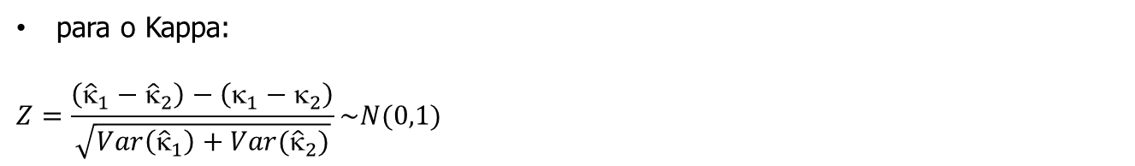
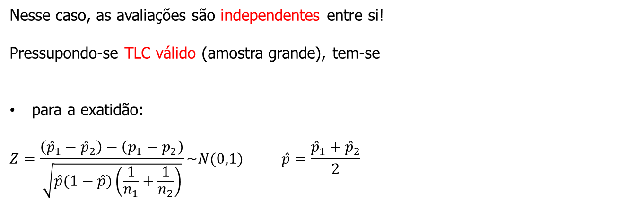
Avaliação a partir de
2 amostragens não relacionadas
Nesse caso, as avaliações são independentes entre si!
Pressupondo-se TLC válido (amostra grande), tem-se
para a exatidão:
$$Z=\frac{\left({\hat{p}}_{1}−{\hat{p}}_{2}\right)−\left(p_{1}−p_{2}\right)}{\sqrt{\hat{p}(1−\hat{p})\left(\frac{1}{n_{1}}+\frac{1}{n_{2}}\right)}}\sim N(0,1) \hat{p}=\frac{{\hat{p}}_{1}+{\hat{p}}_{2}}{2}$$
para o Kappa:
$$Z=\frac{\left({\hat{}}_{1}−{\hat{}}_{2}\right)−\left(_{1}−_{2}\right)}{\sqrt{Var\left({\hat{}}_{1}\right)+Var({\hat{}}_{2})}}\sim N(0,1)$$

Slide 35
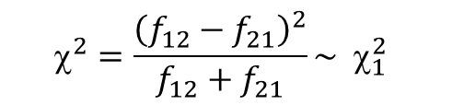
Avaliação a partir de
2 amostragens relacionadas
Nesse caso, as avaliações foram feitas usando-se as mesmas amostras de referência para ambas classificações
para a exatidão:
teste de McNemar (Foody, 2004)
 |  | Classificação 2
 |  | Correto | Incorreto
Classificação 1 | Correto | f₁₁ | f₁₂
 | Incorreto | f₂₁ | f₂₂
$$^{2}=\frac{{\left(f_{12}−f_{21}\right)}^{2}}{f_{12}+f_{21}}\sim χ_{1}^{2}$$
Teste qui-quadrado unilateral a direita
para a Kappa:
Não há um teste formal para comparar dois índices Kappa para amostras relacionadas!
FOODY, G. M. Thematic map comparison: Evaluating the statistical significance of differences in classification accuracy. Photogrammetric Engineering and Remote Sensing, v. 70, n. 5, p. 627–633, 2004.

Slide 36
Índice Kappa – Exemplo 2
Dois classificadores foram testados. Há uma suposição de que o segundo classificador gera resultados superiores (melhor exatidão) quando comparado ao primeiro classificador. Para checar esta hipótese, 150 pontos foram escolhidos aleatoriamente para cada avaliação. As matrizes de confusão resultantes das avaliações são apresentadas a seguir:
 | A | B | C | D | E
A | 13 | 0 | 3 | 0 | 0
B | 8 | 10 | 5 | 0 | 0
C | 8 | 4 | 27 | 0 | 0
D | 2 | 0 | 1 | 25 | 0
E | 0 | 0 | 0 | 0 | 44
 | A | B | C | D | E
A | 25 | 0 | 2 | 0 | 0
B | 2 | 28 | 0 | 0 | 4
C | 0 | 2 | 30 | 2 | 0
D | 0 | 0 | 1 | 33 | 0
E | 0 | 0 | 0 | 0 | 21
referência
referência
classificação 1
classificação 2
Verifique se o segundo classificador realmente apresenta uma concordância com a referência superior a do primeiro classificador comparando-se os valores Kappa de cada avaliação.

Slide 37
Índice Kappa – Exemplo 2
 | A | B | C | D | E
A | 13 | 0 | 3 | 0 | 0
B | 8 | 10 | 5 | 0 | 0
C | 8 | 4 | 27 | 0 | 0
D | 2 | 0 | 1 | 25 | 0
E | 0 | 0 | 0 | 0 | 44
 | A | B | C | D | E
A | 25 | 0 | 2 | 0 | 0
B | 2 | 28 | 0 | 0 | 4
C | 0 | 2 | 30 | 2 | 0
D | 0 | 0 | 1 | 33 | 0
E | 0 | 0 | 0 | 0 | 21
referência
referência
classificação 1
classificação 2
Importante: amostragens devem ser independentes.
Ou seja, cada avaliação deve usar um conjunto diferente de validação!!!
Se H₀ for verdadeira, então:
Conclusão: rejeita-se H₀ com 5% de significância, ou seja, a concordância entre a classificação e a referência é maior para o classificador 2

Slide 38
Independência das Amostras
Outra questão importante diz respeito a independência (espacial e temporal) na coleta das amostras, pois amostras não independentes representam redundância e portanto podem gerar problemas principalmente na estimação das incertezas (variância) associadas ao índice avaliado.
Em geral, um grande número de amostras correlacionadas geram a falsa impressão de que as estimativas são muito precisas!

Slide 39
Índice Kappa – Exemplo 3
Avalie se a classificação abaixo apresenta Kappa superior a 0,7, considerando-se a existência de uma referência que recobre toda a área classificada.
classificação
referência

Slide 40

Índice Kappa – Exemplo 3
Selecionando-se todos os pontos...
classificação
referência
Se H₀ for verdadeira, então:
 |  | REFERÊNCIA
 |  | 1 | 2 | 3 | 4 | 5 | n_{it}
CLASSIF. | 1 | 360 | 0 | 110 | 0 | 0 | 470
 | 2 | 0 | 410 | 0 | 70 | 0 | 480
 | 3 | 0 | 90 | 390 | 0 | 50 | 530
 | 4 | 80 | 0 | 0 | 370 | 0 | 450
 | 5 | 60 | 0 | 0 | 60 | 450 | 570
 | n_{ti} | 500 | 500 | 500 | 500 | 500 | 2500
Conclusão: rejeita-se H₀ com 5% de significância, ou seja, o kappa dessa classificação é maior que 0,7.
(esta conclusão pode estar equivocada pois desconsiderou a dependência espacial)

Slide 41
Índice Kappa – Exemplo 3
Selecionando-se 250 pontos...
classificação
referência
Se H₀ for verdadeira, então:
 |  | REFERÊNCIA
 |  | 1 | 2 | 3 | 4 | 5 | n_{it}
CLASSIF. | 1 | 26 | 0 | 8 | 0 | 0 | 34
 | 2 | 0 | 50 | 0 | 8 | 0 | 58
 | 3 | 0 | 8 | 35 | 0 | 6 | 49
 | 4 | 14 | 0 | 0 | 33 | 0 | 47
 | 5 | 6 | 0 | 0 | 3 | 53 | 62
 | n_{ti} | 46 | 58 | 43 | 44 | 59 | 250
Conclusão: aceita-se H₀, ou seja, o valor de kappa observado não é significativamente (a 5%) maior que 0,7

Slide 42
Índice Kappa – Exemplo 4
Por que acreditar nesta única amostra de 250 pontos?
A cada nova amostragem de 250 pontos, uma nova matriz de confusão seria obtida e portanto um novo valor de kappa seria estimado...
classificação
referência
Nova abordagem:
A escolha dos 250 pontos amostrais é repetido muitas vezes (pelo menos 1000 vezes).
Para cada amostragem, determina-se a matriz de confusão e calcula-se o kappa
Calcula-se a frequência (probabilidade) com que H₀ é aceita
Se esta frequência for baixa (menor que 5%, por exemplo), conclui-se que é relativamente “raro” aceitar H₀ e portanto rejeita-se H₀.
Suponha que, após a simulação de 10000 valores de kappa, 10,78% desses valores são menores ou iguais a 0,7...
Conclusão:
aceita-se H₀, ou seja, não há fortes evidências que levem a conclusão que o kappa seja de fato maior que 0,7
(ver kappaSimulacao.xlsx)

Slide 43
Outros Índices
Kappa condicional
Avalia a concordância para uma determinada classe
Kappa ponderado
Cada célula ij da matriz de confusão pode receber um peso (0 ≤ w_{ij} ≤ 1) permitindo que certos erros sejam mais importantes que outros
Tau
O índice Kappa pressupõe que ambas as probabilidades marginais (classificação e referência) sejam conhecidas antes mesmo da classificação
Para o índice Tau, utiliza-se as probabilidades a priori de cada classe (p_{k}) ao invés de estimá-las pelas proporções marginais obtidas após a classificação
Assim, este índice pode ser obtido por:
Na ausência de informação, utiliza-se o mesmo valor para todos p_{k} (classes equiprováveis, ou seja, p_{k} = 1/c)

Slide 44
Críticas ao Kappa*
É sempre melhor (mais útil) focar na discordância e tentar explicar os erros do que focar na concordância e se preocupar como a aleatoriedade explica parte do acerto observado – o que é a essência do Kappa;
Não se conhece nenhum artigo onde os autores mudaram a conclusão quando compararam a exatidão total e o Kappa. Em geral, os autores apenas apresentam simultaneamente a exatidão total e o Kappa junto ao mapa avaliado (desaconselhável!);
A avaliação da significância do Kappa é feita pressupondo-se que parte da exatidão total observada é casual (Kappa = 0?). Isso é quase sempre inútil;
Pontius e Millones (2011) e Pontius e Santacruz (2014) sugerem particionar os erros em diferentes componentes:
  Quantity (quantidade, grandeza)
  Allocation (alocação, atribuição):
    Exchange (troca, permuta)
    Shift (mudança, deslocamento)
Estes índices são mais úteis quando empregados na análise de trajetórias (mapas obtidos em 2 datas)
*Pontius, R. G.; Millones, M. Death to Kappa: birth of quantity disagreement and allocation disagreement for accuracy assessment. International Journal of Remote Sensing, 32(15): 4407-4429, 2011
Pontius, R. G.; Santacruz, A. Quantity, exchange, and shift components of difference in a square contingency table. International Journal of Remote Sensing, 35(21): 7543-7554, 2014

Slide 45
Índice Quantity
 |  | Referência
 |  | A | B | C | D | Total
Classificação | A | 13 | 8 | 0 | 0 | 21
 | B | 8 | 10 | 0 | 3 | 21
 | C | 0 | 5 | 27 | 4 | 36
 | D | 0 | 0 | 0 | 32 | 32
 | Total | 21 | 23 | 27 | 39 | 110
Observe que para a classe A, os erros de omissão são compensados pelos erros de inclusão.
Neste caso, a área estimada pela classificação é a mesma da referência, ou seja, a classificação poderia ser utilizada para estimar a quantidade da classe A presente na referência.
(ver Pontius.xlsx)

Slide 46
Índice Quantity
 |  | Referência
 |  | A | B | C | D | Total
Classificação | A | 13 | 8 | 0 | 0 | 21
 | B | 8 | 10 | 0 | 3 | 21
 | C | 0 | 5 | 27 | 4 | 36
 | D | 0 | 0 | 0 | 32 | 32
 | Total | 21 | 23 | 27 | 39 | 110
Já para classe B, há 2 amostras a mais na referência do que na classificação, o que representa um erro de 1,8% em relação ao total.
Classe | Quantity
A | 0,0%
B | 1,8%
C | 8,2%
D | 6,4%
Total | 8,2%
Considerando todas as classes, Quantity = 8,2%

Slide 47
Índice Allocation
 |  | Referência
 |  | A | B | C | D | Total
Classificação | A | 13 | 8 | 0 | 0 | 21
 | B | 8 | 10 | 0 | 3 | 21
 | C | 0 | 5 | 27 | 4 | 36
 | D | 0 | 0 | 0 | 32 | 32
 | Total | 21 | 23 | 27 | 39 | 110
Em toda a matriz observa-se um total de 28 amostras erradas, o que representa 25,5%, ou seja, 100% – exatidão.
Como o erro devido a quantidade foi de 8,2%, então o restante, 17,3%, é devido a problemas de atribuição.
Mas qual tipo de erro de atribuição? Permuta ou mudança?

Slide 48
Índice Allocation: Exchange or Shift?
 |  | Referência
 |  | A | B | C | D | Total
Classificação | A | 13 | 8 | 0 | 0 | 21
 | B | 8 | 10 | 0 | 3 | 21
 | C | 0 | 5 | 27 | 4 | 36
 | D | 0 | 0 | 0 | 32 | 32
 | Total | 21 | 23 | 27 | 39 | 110
Observe que para a classe A, todos os erros foram devidos à permuta com a classe B, ou seja, amostras classificadas como B foram compensadas pelas amostras da classe B erroneamente classificadas como A. Dessa forma, para a classe A, todo o erro de atribuição foi do tipo exchange (permuta) totalizando 16 amostras (8 + 8) ou 14,5% do total.

Slide 49
Índice Allocation: Exchange or Shift?
 |  | Referência
 |  | A | B | C | D | Total
Classificação | A | 13 | 8 | 0 | 0 | 21
 | B | 8 | 10 | 0 | 3 | 21
 | C | 0 | 5 | 27 | 4 | 36
 | D | 0 | 0 | 0 | 32 | 32
 | Total | 21 | 23 | 27 | 39 | 110
Já a classe B, 8 amostras erradas foram permutadas com a classe A (Exchange = 14,5%)
, mas 5 foram erroneamente classificadas como classe C
e 3 foram
erroneamente alocadas para a classe B sendo verdadeiramente da classe D.
Nesse caso, dos 24 erros observados, houve 2 erros de quantidade (Quantity = 1,8%), 16 erros de permuta (Exchange = 14,5%), restando 6 erros por mudança (Shift = 5,5%).

Slide 50
Índices propostos por Pontius
 |  | Referência
 |  | A | B | C | D | Total
Classificação | A | 13 | 8 | 0 | 0 | 21
 | B | 8 | 10 | 0 | 3 | 21
 | C | 0 | 5 | 27 | 4 | 36
 | D | 0 | 0 | 0 | 32 | 32
 | Total | 21 | 23 | 27 | 39 | 110
Classe | Quantity | Allocation |  | Exchange | Shift
A | 0,0% | 14,5% |  | 14,5% | 0,0%
B | 1,8% | 20,0% |  | 14,5% | 5,5%
C | 8,2% | 0,0% |  | 0,0% | 0,0%
D | 6,4% | 0,0% |  | 0,0% | 0,0%
Total | 8,2% | 17,3% |  | 14,5% | 2,7%

Slide 51
Avaliação da Exatidão – Comentários Gerais
A Matriz de Confusão constitui a parte mais importante na avaliação desde que represente corretamente os acertos e erros entre o mapa e a referência
O Kappa e outros índices calculados para um mapa específico tem pouco (ou nenhuma) utilidade prática. Esses índices são úteis apenas quando comparados a outros resultados. Nunca use tabelas que qualificam valores de Kappa.
Ex.: Segundo L & K (1977), o kappa de 0,7934 é considerado bom...
Ainda não há uma avaliação da significância dos índices propostos por Pontius, o que dificulta a comparação de resultados entre diferentes métodos de classificação
Em geral, as avaliações da exatidão não consideram a componente espacial

Slide 52
Avaliação da Exatidão – Comentários Gerais
Os erros encontrados deveriam apontar para melhoria no método de classificação
Comumente, a coleta das amostras de referência é feita com base no mapa resultante da classificação. Se as amostras não forem distribuídas proporcionalmente a cada classe, índices relacionados ao produtor (referência) podem ser enviesados. Pontius e Millones (2011) indicam sempre utilizar a matriz não enviesada (ajustada para as proporções reais de cada classe na classificação)
As técnicas de reamostragem poderiam ser melhor aproveitadas para avaliações das incertezas, principalmente quando se dispõe de uma referência “completa” (por que confiar nos resultados de uma única amostragem?)
Pontius, R. G.; Millones, M. Death to Kappa: birth of quantity disagreement and allocation disagreement for accuracy assessment. International Journal of Remote Sensing, 32(15): 4407-4429, 2011

Slide 53



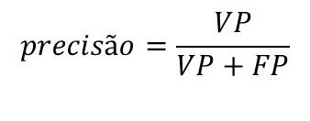
Avaliação de Classificação Binária
Em alguns casos, as classificações admitem apenas 2 classes: presente/ausente, ocorre/não ocorre, sim/não, positivo/negativo, etc
Nesse caso, a matriz de confusão teria a forma:
 |  | Referência
 |  | Positivo | Negativo
Classificação | Positivo | Verdadeiro Positivo (VP) | Falso Positivo (FP)
 | Negativo | Falso Negativo (FN) | Verdadeiro Negativo (VN)
$$exatidão=\frac{VP+VN}{VP+FP+FN+VN}$$
$$sensibilidade=\frac{VP}{VP+FN}$$
$$precisão=\frac{VP}{VP+FP}$$
$$F1 score=2 \frac{precisão∗sensibilidade}{precisão+sensibilidade}$$
O $F1 score$ é representa uma média balanceada entre a precisão e a sensibilidade
OBS: sensibilidade = revocação = recall = taxa de verdadeiros positivos – equivale à exatidão do produtor da classe positivo
precisão – equivale à exatidão do usuário da classe positivo

Slide 54
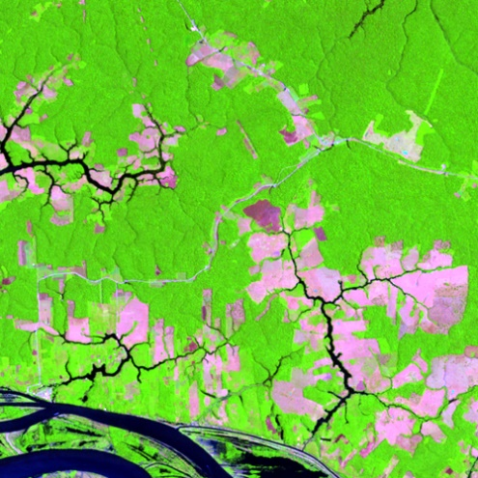
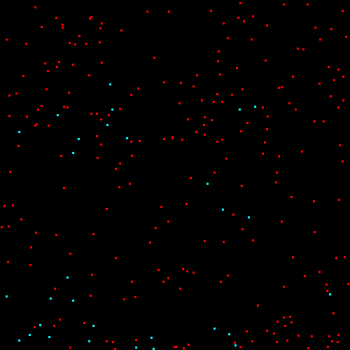




Avaliação de Classificação Binária
Exemplo: Detecção de corpos d’água
Mínima Distância
Mahalanobis
Landsat TM 5R4G3B
Amostras de treinamento:
30 de água
230 de não água
Qual teve melhor desempenho?
SVM
Rede Neural

Slide 55
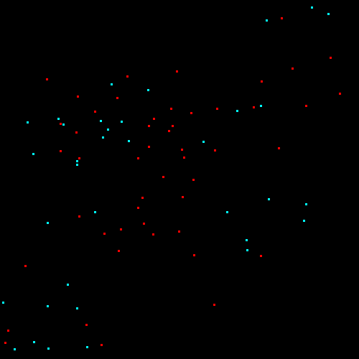
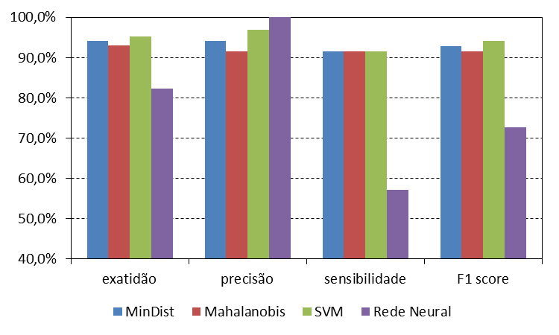
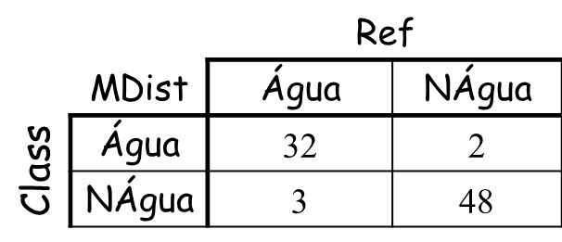
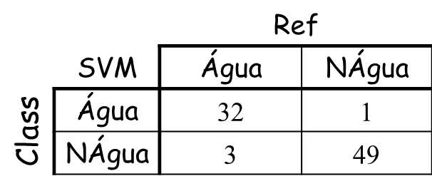
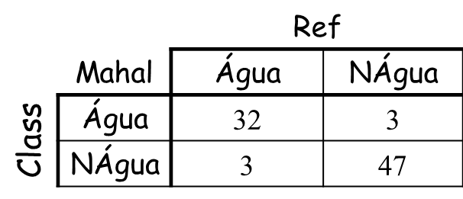
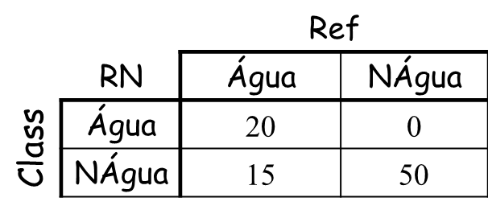
Avaliação de Classificação Binária
Exemplo: Detecção de corpos d’água
Mínima Distância
Mahalanobis
SVM
Rede Neural
Amostras de teste:
35 de água
50 de não água

Slide 56
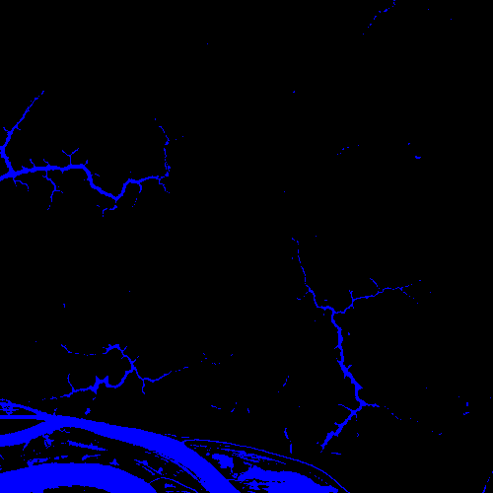

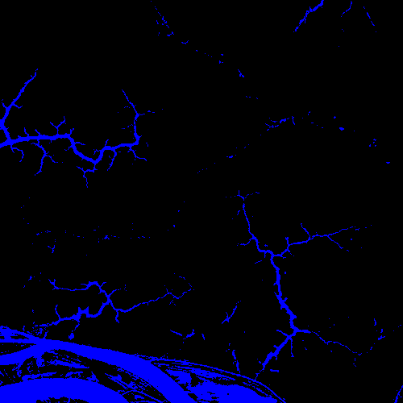
Geração de Mapas Binários por Fatiamento
Caso seja necessário a produção de um mapa a partir de uma métrica ou índice que representa uma probabilidade ou risco de ocorrência, é imprescindível a adoção de um limiar que irá definir a faixa de valores associados a classe desejada. Isso acontece em classificadores fuzzy, regressões logísticas e modelos de riscos em geral.
Essa mesma ideia pode ser aplicada quando se utiliza um índice espectral que maximiza a detecção de um determinação alvo (índices de vegetação, de água, de área construída, etc).
Mas como definir o melhor limiar nesse caso?
limiar 1
limiar 0,75
Landsat TM 5R4G3B
B3/B5

Slide 57
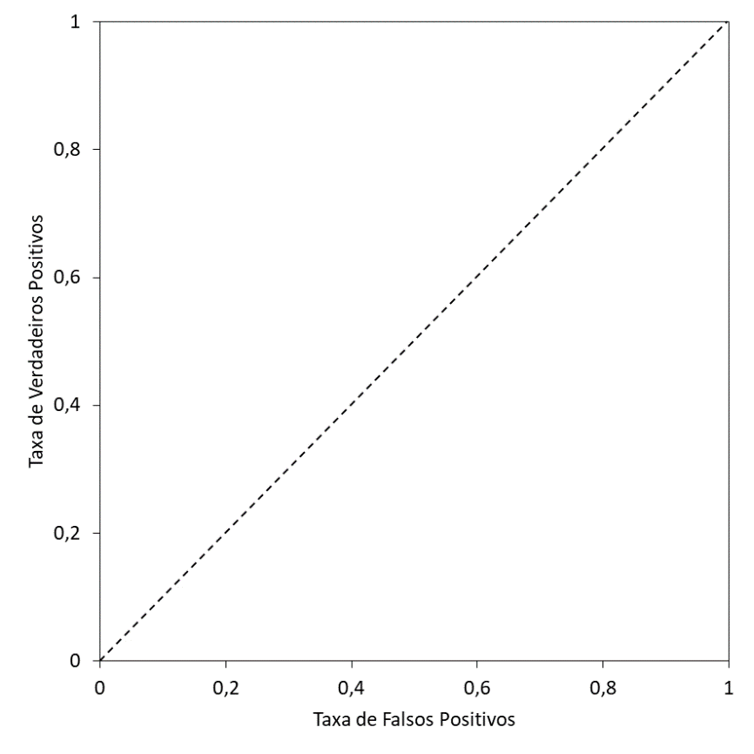




Curva ROC
O gráfico ROC (Receiver Operating Characteristics) pode ser usado para avaliar e comparar o desempenho de classificadores, ou definir o melhor limiar a ser utilizado. Permite ponderar a escolha entre benefícios (verdadeiros positivos) e custos (falsos positivos).
$$taxa VP=\frac{VP}{VP+FN}$$
($taxa VP$ = sensibilidade = recall)
$$taxa FP=\frac{FP}{FP+VN}$$
($1 − taxa FP$ = especificidade)
Quanto mais o resultado se aproximar do canto superior esquerdo (posição 0,1) melhor seu desempenho
A linha tracejada indica que o resultado representa uma estratégia aleatória, sem privilegiar os verdadeiros positivos em detrimento aos falsos positivos

Slide 58
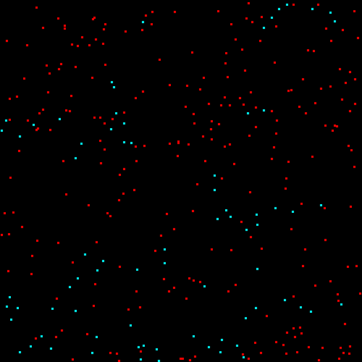
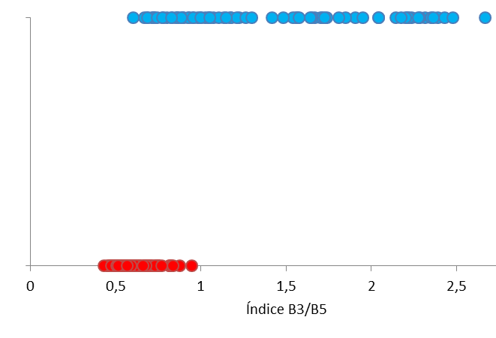
Curva ROC
água
FN
VP
não
água
VN
FP
B3/B5
Amostras de treinamento:
75 de água
250 de não água

Slide 59
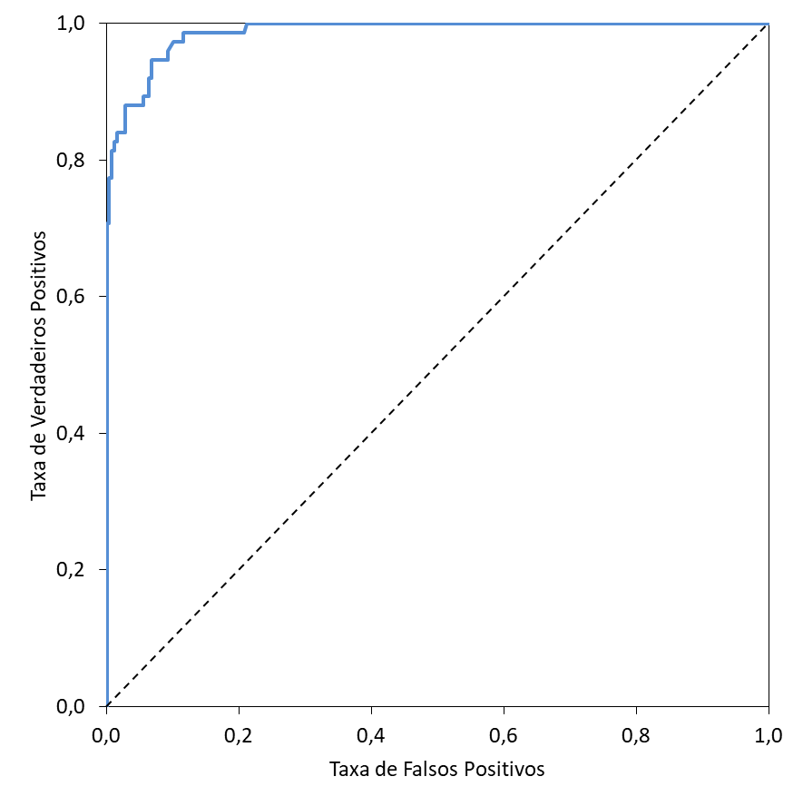
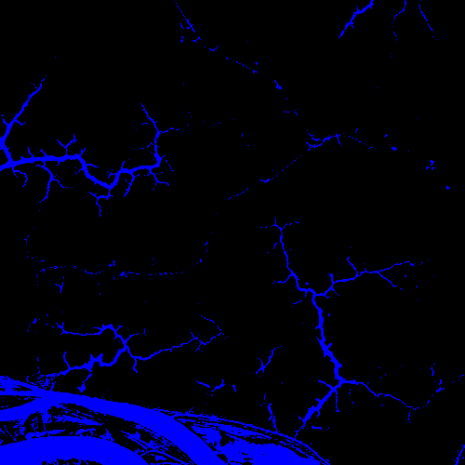
Curva ROC
0,7143
limiar 0,7143
B3/B5
Amostras de treinamento:
75 de água
250 de não água

Slide 60
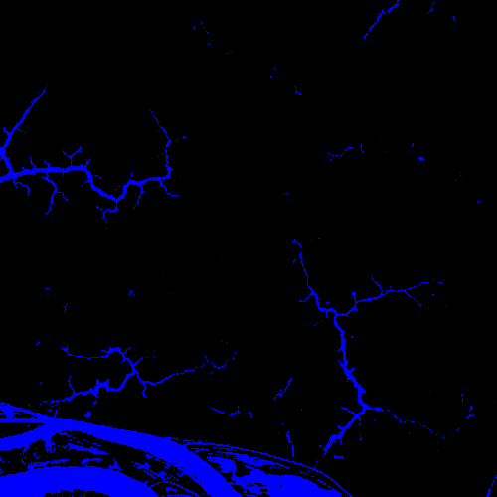
Curva ROC
0,8269
limiar 0,8269
B3/B5
Amostras de treinamento:
75 de água
250 de não água

Slide 61
Mapas de Incerteza

Slide 62

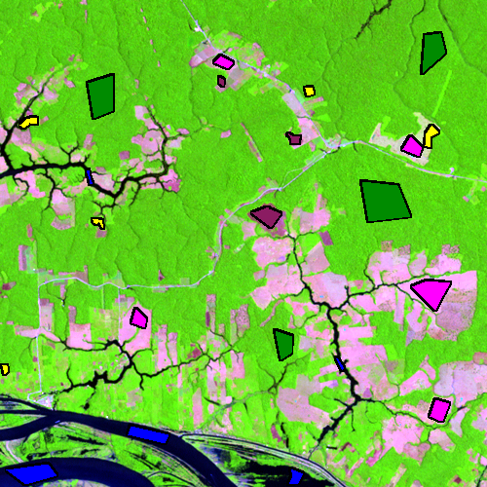
Classificadores Probabilísticos
Os classificadores probabilísticos utilizam do conhecimento prévio da distribuição dos valores dos atributos referentes às classes de interesse para definir qual é a classe mais provável que um determinado elemento (ainda desconhecido) deve pertencer
Em geral, estas distribuições são desconhecidas e devem ser estimadas através de amostras (de treinamento)
A definição das classes de interesse é etapa fundamental neste processo
Nesse caso, é importante conhecer o tipo de distribuição que o classificador é capaz de modelar!
Classes
Floresta
Regeneração
Desmatamento
Queimada
Água

Slide 63
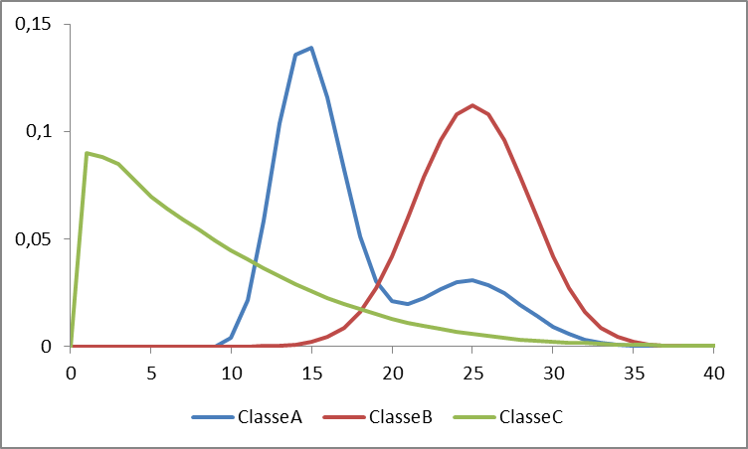
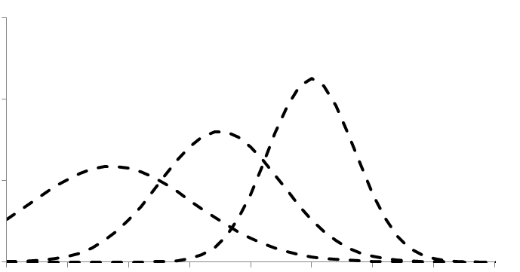
Classificadores Probabilísticos
Um erro comum é confundir o que se quer classificar com a capacidade do classificador em representar a distribuição dos valores reais presentes na imagem
Supondo um classificador gaussiano...
Nos casos em que a distribuição parece ser bimodal (ClasseA), provavelmente há subclasses que devem ser separadas, o que resultaria num melhor o desempenho do classificador
Dessa forma, deve-se definir muito mais classes do que o que se deseja e posteriormente estas classes podem ser agrupadas.
Exemplo: presença de nuvens!
Se a distribuição diferir muito da distribuição suposta válida, deve-se buscar outros classificadores...

Slide 64
Mapas de Incerteza
Usualmente a avaliação de uma classificação é feita através de índices globais (exatidão global, kappa, tau, etc) que refletem uma condição geral de acertos e erros mas podem esconder defeitos e qualidades locais
As incertezas oriundas da classificação são quase sempre ignoradas durante o processo de avaliação de um mapa temático
Mas como avaliar as incertezas espacialmente distribuídas?
Definição explícita das incertezas do classificador: através da comparação das regras de decisão que levaram a escolha de uma dentre as várias classes possíveis (rotulação soft)
Simulação Monte Carlo (quando não se tem acesso às regras de decisão): através da replicação do processo de classificação, a partir de diferentes amostras, gerando muitos mapas possíveis e contabilizando a frequência com que cada classe ocorreu nas diversas simulações
Esta abordagem é semelhante a feita pelo classificador Random Forest

Slide 65
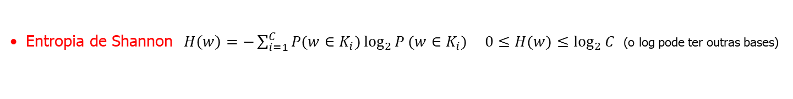
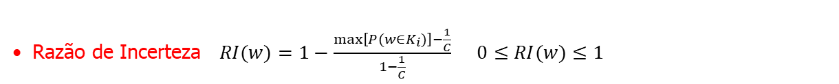

Medidas de Incerteza
Considerando um elemento w que pode ser atribuído a classe K_{i} dentre as C classes possíveis, podemos utilizar as seguintes medidas para representar a incerteza desta atribuição:
Baseando-se na função de probabilidade (ou proporção)
Entropia de Shannon $H\left(w\right)=−\sum_{i=1}^{C}{P(w∈K_{i})\log_{2}{P}(w∈K_{i})}$ $0≤H(w)≤\log_{2}{C}$ (o log pode ter outras bases)
Impureza de Gini $G\left(w\right)=1−\sum_{i=1}^{C}{P{\left(w∈K_{i}\right)}^{2} }$ $0≤G(w)≤\frac{1}{C}$
Razão de Incerteza $RI(w)=1−\frac{\max\left[P(w∈K_{i})\right]−\frac{1}{C}}{1−\frac{1}{C}}$ $0≤RI(w)≤1$
Complementar da Probabilidade Máxima $Cmax(w)=1−\max\left[P(w∈K_{i})\right]$ $0<Cmax(w)≤1$
Índice de Confusão $IC\left(w\right)=\frac{P\left(w∈K_{2}\right)}{P\left(w∈K_{1}\right)}$ $P(w∈K_{1})≥P(w∈K_{2})≥⋯≥P(w∈K_{C})$ $0<IC(w)≤1$

Slide 66

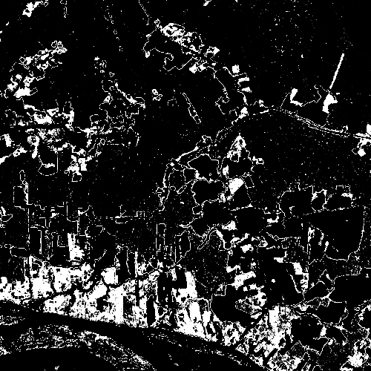
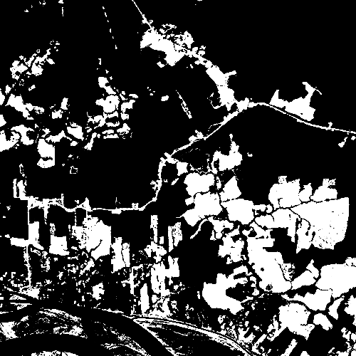
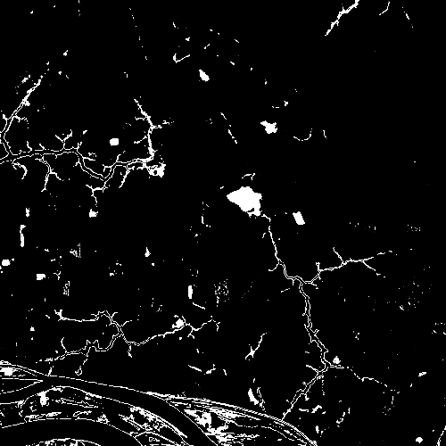

Mapas de Incerteza – Exemplo 1
LANDSAT 7 ETM O/P 230/62 RGB543 08 set 2002
Classificação MaxVer
Grades de Probabilidades
Classes
Floresta
Regeneração
Desmatamento
Queimada
Água
Para diminuir os efeitos negativos da autocorrelação espacial, escolheu-se aleatoriamente apenas 10% dos pontos por classe
Estimam-se as médias, as variâncias/covariâncias das bandas para cada classe ( ajuste de uma distribuição normal n-dimensional)
Calcula-se a probabilidade de cada pixel pertencer a cada classe
Mapa Final: classe com maior probabilidade
Classificador MaxVer Gaussiano
Classes
Floresta (3262 pixels)
Regeneração (379 pixels)
Desmatamento (1371 pixels)
Queimada (392 pixels)
Água (1186 pixels)

Slide 67


Mapas de Incerteza – Exemplo 1
Classificação MaxVer
Entropia de Shannon
Floresta
Regeneração
Desmatamento
Queimada
Água
1
0
2

Slide 68
Mapas de Incerteza – Exemplo 1
Classificação MaxVer
Entropia de Shannon
Floresta
Regeneração
Desmatamento
Queimada
Água
1
0
2

Slide 69

Mapas de Incerteza – Exemplo 1
Imagem TM RGB543
Entropia de Shannon
0
1
2

Slide 70

Mapas de Incerteza – Exemplo 2
LANDSAT 7 ETM O/P 230/62 RGB543 08 set 2002
Classificação Final
Grades de Proporções
Observadas nas
10.000 repetições
Classes
Floresta (3262 pixels)
Regeneração (379 pixels)
Desmatamento (1371 pixels)
Queimada (392 pixels)
Água (1186 pixels)
Faz-se a classificação MaxVer escolhendo-se aleatoriamente apenas 10% dos pontos por classe
Repete-se este procedimento 10.000 vezes
Mapa Final: classe majoritária

Slide 71

Mapas de Incerteza – Exemplo 1 e 2
Entropia de Shannon – Exemplo 1
Entropia de Shannon – Exemplo 2
0
1
2
OBS: Áreas com baixa incerteza não implicam em altas exatidões
Mapas de incerteza visam avaliar o desempenho do classificador

Slide 72
Tamanho e Estratégia Amostral

Slide 73




Qual impacto do tamanho e estratégia amostral na avaliação do classificador?
Classificação
Dados
Imagem Classificada
Como avaliar o classificador?
não se conhece a verdade (referência)
não se tem ideia de onde estão os erros
Solução: selecionar um conjunto de pontos para verificação!
quantos pontos selecionar?
qual estratégia utilizar? aleatória? estratificada?
Qual índice utilizar? exatidão global? erro do usuário?

Slide 74

Vamos Simular?
O que podemos esperar
quanto mais amostras melhor!
se for avaliar índices globais, abordagens que preservem a proporcionalidade entre classes, devem apresentar melhores resultados
Para isso, vamos supor que “existe” uma verdade que pode ser consultada
Imagem Classificada
“Verdade”

Slide 75
Experimentos
Vamos testar 3 tamanhos de amostras:
100 pontos (econômica)
300 pontos (indicada por Congalton e Olofsson)
1000 pontos (exagerada)
Vamos testar 3 abordagens de seleção:
totalmente aleatória
estratificada com amostras proporcionais
estratificada com amostras de mesmo tamanho
Importante:
como não conhecemos a verdade, iremos usar a imagem classificada para estratificação
dúvida: será que a proporção de classes na imagem classificada reflete a verdadeira proporção da verdade?
Vamos avaliar:
exatidão global
erros do produtor
erros do usuário
O processo de amostragem e avaliação será repetido 1000 vezes (poderia ser mais!)

Slide 76
Valores de Referência
Ao cruzar a imagem classificada com a referência, obtemos os seguintes resultados:
 |  | Referência
 |  | Floresta | Desmat | Agua
Class | Floresta | 69,20% | 0,13% | 0,02% | 69,35%
 | Desmat | 0,16% | 26,19% | 0,06% | 26,40%
 | Agua | 0,10% | 0,07% | 4,08% | 4,25%
 |  | 69,46% | 26,39% | 4,16% | 100,00%
proporção
observada
proporção real
ExatGlobal | Erro do Produtor |  |  | Erro do Usuário
 | Floresta | Desmat | Agua | Floresta | Desmat | Agua
99,47% | 0,37% | 0,75% | 1,80% | 0,21% | 0,80% | 3,94%

Slide 77


Erros do Usuário
Floresta
2%
1,5%
1%
0,5%
0%
Na estratégia estratificada as amostras são divididas entre as classes:
 | 100 |  | 300 |  | 1000
 | Prop | Igual | Prop | Igual | Prop | Igual
Floresta | 69 | 33 | 208 | 100 | 694 | 333
Desmat | 26 | 33 | 79 | 100 | 264 | 333
Agua | 4 | 33 | 13 | 100 | 43 | 333
Mal representada na abordagem proporcional

Slide 78
Erros do Usuário
Floresta
2%
1,5%
1%
0,5%
0%
Com 100 amostras apenas, não foi possível avaliar o erro para classe floresta
Fica bem complicado “acertar” o erro numa classe tão abrangente (~70% da área total)

Slide 79
Erros do Usuário
Floresta
Com o aumento do tamanho da amostra, diminui-se a incerteza e melhora-se a precisão na estimativa (mediana próximo ao real), mas ainda assim pode-se observar valores bastante atípicos (distribuição bastante assimétrica para o zero)

Slide 80

Erros do Usuário
Desmat
Mesmo comportamento para a classe Desmat

Slide 81

Erros do Usuário
Agua
Para classe água, os resultados são bastante variados
As estimativas são mais precisas quando usado a abordagem estratificada com mesmo número de amostras por classe

Slide 82

Erros do Produtor
Floresta
Como explicar isso?
Erro do Usuário

Slide 83
Erros do Produtor
Floresta
Exemplo de simulação:
Erro do usuário real da classe água é bem maior que o erro do produtor real!
Erro Produtor = 1,80%
Erro Usuário = 3,94%
Ao amostrar mais esta classe, amostrou-se também mais erros dessa classe.
 |  | Referência
 |  | Floresta | Desmat | Agua
Class | Floresta | 332 | 1 | 0 | 333
 | Desmat | 4 | 327 | 2 | 333
 | Agua | 12 | 5 | 316 | 333
 |  | 348 | 333 | 318 | 999

Slide 84

Erros do Produtor
Desmat
Também foi prejudicado na abordagem estratificada com mesmo tamanho de amostra para todas as classes!

Slide 85

Erros do Produtor
Agua
Diminuiu a variabilidade mas também subestimou o erro do produtor para essa classe

Slide 86

Exatidão Global
Aparentemente, a estratificação usando mesmo tamanho de amostra para todas as classes prejudica a estimação da exatidão global
Nesse caso, perde-se a proporcionalidade de cada classe (pesos iguais para todas as classes)
E se corrigíssemos pela proporção das classes observadas na imagem classificada?

Slide 87

Exatidão Global
Houve uma melhora significativa nas estimativas
Mas e se soubéssemos de algum padrão espacial da ocorrência de erros?
Por exemplo, se tivéssemos evidências para acreditar que o classificador erra mais próximo às bordas?

Slide 88

Exatidão Global
As amostras foram divididas em 2 partes iguais (borda e não borda) e distribuídas proporcionalmente para cada classe

Slide 89

Exatidão Global

